Slide 1
MANEJO DA CRISE EM SITUAÇÕES DE URGENCIA PSIQUIÁTRICA.
Reflexões e caminhos para uma melhor assistência a saúde.

Slide 2

Apresentação:
Dr João Felipe molossi.
Formado em medicina pela UNOESC – Joaçaba.
Residencia médica em psiquiatria pela UNIVERSIDADE FRANCISCANA – Santa Maria.
Atua em consultório particular- Joaçaba, CAPS VIDA ATIVA-Herval d’ oeste, Hospital São Roque-Luzerna, Hospital São Miguel, Hospital Santa Terezinha.

Slide 3



Slide 4
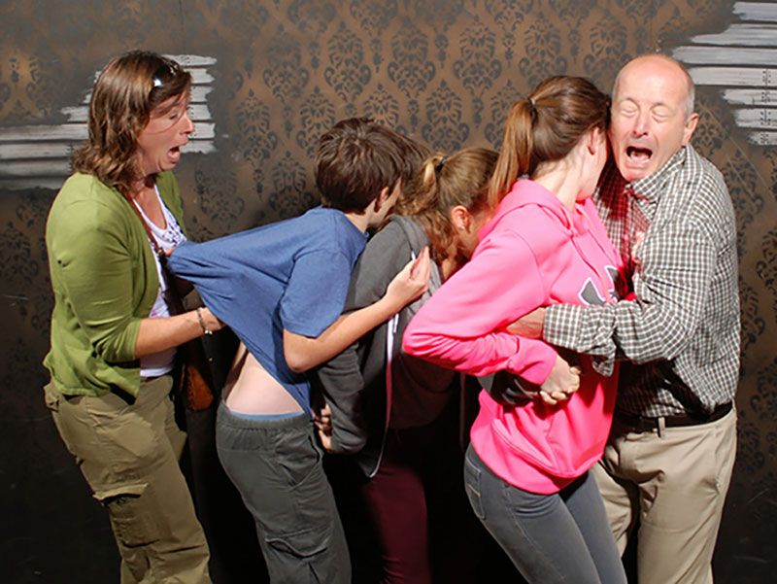
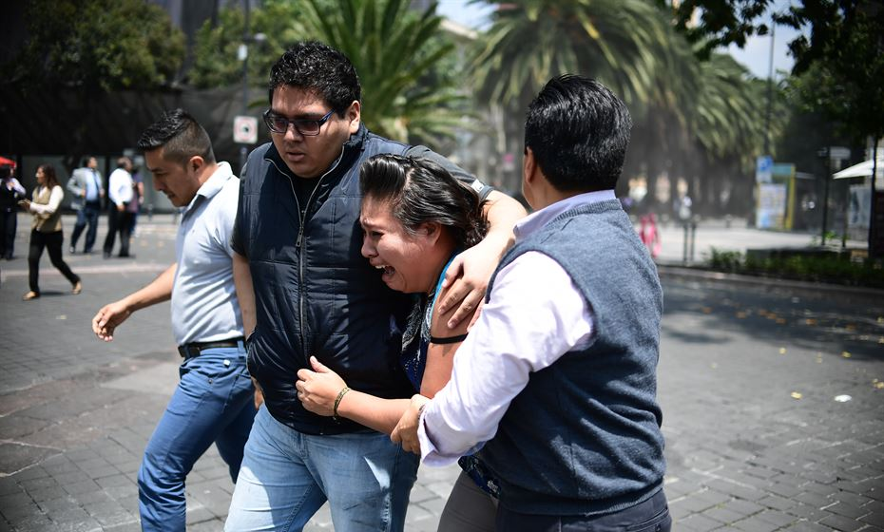
EMERGENCIA PROVOCA ENTRE OS QUE RODEIAM O PACIENTE:
INSEGURANCA.
CONFUSAO.
MEDO.
ANGUSTIA.
INCERTEZA.
IMPOTÊNCIA.
DESCONTROLE.
Notes:
*Talvez este tenha sido o principal motivo pelo qual o atendimento as pessoas com algum tipo de sofrimento mental sempre foi isolado e prestado preferencialmente em serviços especializados em psiquiatria, devido a dificuldade de manejo pelas próprias equipes de saúde, mesmo que a manifestação de agravo não se acompanhe de violência ou agressividade

Slide 5
O atendimento aos portadores de quadros agudos, de natureza clínica, traumática ou psiquiátrica, deve ser prestado por todas as portas de entradas do SUS, ou seja, pelo conjunto das unidades básicas de saúde e suas equipes da Estratégia de Saúde da Família (ESF), pelas unidades especializadas em saúde mental (CAPS), pelas unidades de atendimento pré-hospitalares fixas e móveis (UPA, SAMU) e pelas unidades hospitalares (HOSPITAIS GERAIS E HOSPITAIS PSIQUIATRICOS), possibilitando a resolução dos problemas de saúde dos pacientes ou transportando-os responsavelmente a um serviço de saúde hierarquizado e regulado.

Slide 6
Que tipo de intervenção a situação exige?
Distúrbio do pensamento, sentimentos ou ações que envolvem risco de vida ou risco social grave, necessitando de INTERVENÇÕES IMEDIATAS E INADIÁVEIS (horas-minutos).
Exemplos = violência, suicídio, automutilação, autonegligência, juízo crítico muito comprometido.

Slide 7
Distúrbio do pensamento, sentimentos ou ações que implicam risco menores de vida ou social , necessitando de INTERVENÇÕES A CURTO PRAZO (dias-semanas).
Exemplos = comportamento bizarro, quadros agudos de ansiedade, síndromes conversivas.

Slide 8
SITUAÇÕES ELETIVAS (a rapidez da intervenção não e essencialmente importante).
Exemplos = ansiedade leve, distúrbios de relacionamento interpessoal, informações sobre medicações, renovação de receitas.

Slide 9
O PRONTO-SOCORRO É PARTE DE UMA REDE MAIS AMPLA
Como regra os prontos-socorros podem atender casos psiquiátricos, mesmo sem contar com psiquiatra.
Na grande maioria das vezes não há indicação clínica de internação hospitalar. Em tais casos, após o atendimento emergencial ou urgente, os serviços de urgência podem encaminhar o paciente a tratamento ambulatorial, pois eles necessitam de uma continuidade de avaliação ou de terapia.

Slide 10
SINTOMAS PSIQUIÁTRICOS EM PRONTOS-SOCORROS
Como regra geral, os profissionais de prontos-socorros e de unidades de pronto-atendimento devem se lembrar que sinais e sintomas psiquiátricos podem ser a primeira manifestação de:
a) Problemas clínicos.
b) Problemas neurológicos.
c) Uso, abuso ou síndrome de abstinência de substâncias psicoativas.
d) Transtornos psiquiátricos.

Slide 11
Quatro questões são essenciais ao profissional de saúde:
1. Que problema está sendo trazido?
2. Quem é a pessoa?
3. Por que agora?
4. Qual o problema focal?
Geralmente, nos serviços de emergências, há um tempo limitado para a realização da entrevista inicial, pois há volume de problemas com características clínicas exigindo intervenção precoce, pressões da demanda e expectativas da equipe.
São classificáveis em cor vermelha os casos de delirium tremens, toxicidade por álcool ou outras drogas, comportamento violento, tentativas de suicídio ou de homicídio, agitação extrema, ou os casos em que o paciente está inconsciente.

Slide 12
Como deve ser feito o encaminhamento do paciente após o atendimento na emergência?
1) Pacientes com transtornos psiquiátricos moderados ou graves (a critério da avaliação clínica): encaminhamento por escrito para serviço ambulatorial especializado (CAPS, ou outro) da cidade de origem, com endereço e telefone, ou unidade básica do município de origem, com breve relatório do atendimento (incluindo conduta).
2) Pacientes com transtornos psiquiátricos leves (a critério da avaliação clínica): encaminhamento por escrito para unidade básica de saúde do bairro ou da cidade de origem, com breve relatório do atendimento (incluindo conduta).
3) Pacientes com dependência química: encaminhar para serviço ambulatorial especializado, por exemplo CAPS AD (Centro de Atenção Psicossocial para Álcool e Drogas) ou, na ausência daquele, a CAPS geral (tipo I, II ou III) ou a unidade básica de saúde.

Slide 13
OS CAPS DIANTE DAS CRISES E DAS URGÊNCIAS
Muitas crises que não envolvem risco de vida ou agressão grave podem ser resolvidas nos CAPS.
As crises que evoluem mal, podem ser encaminhadas, dos CAPS, a um pronto-socorro de hospital geral.
Aparentemente, boa parte dos casos de crises em CAPS ainda é encaminhada diretamente para internação, em hospitais psiquiátricos ou gerais, sobrecarregando, desnecessariamente, tais hospitais.

Slide 14
“AVALIAÇÃO EXAME DO ESTADO MENTAL”
A mente humana é uma integridade indivisível mas o funcionamento psíquico pode ser analisado em diversas FUNÇÕES MENTAIS.
Consciência • Atenção • Sensopercepção • Orientação • Memória • Inteligência • Afetividade • Pensamento • Conduta • Linguagem.

Slide 15
Uma avaliação psiquiátrica deve responder as seguintes questões:
É seguro para o paciente permanecer onde está?
O quadro do paciente é certamente psiquiátrico ou existe a possibilidade de ser um problema orgânico?
O paciente está psicótico?
O paciente é um suicida ou homicida em potencial?
Qual a capacidade de autocuidado do paciente no momento atual?

Slide 16
SÍNDROME DE PERTURBAÇÃO DA CONDUTA
“A agitação e agressividade se observa em diferentes patologias ... Se pode considerar como uma SÍNDROME ASSOCIADA”

Slide 17
Síndrome da perturbação da conduta.
Alteração de consciência
Violência ou agressividade
Alteração da psicomotricidade
Etiopatogenia pode ser ENDÓGENA, EXÓGENA ou PSICOGÊNICA.

Slide 18
CÍRCULO VICIOSO DO PACIENTE AGITADO
Acompanhantes assustados e/ou furiosos
PACIENTE AGITADO
Paciente busca defender-se ou fugir
Violência contra o paciente

Slide 19
SITUAÇÕES ESPECÍFICAS

Slide 20
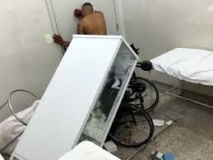
1 - AGITAÇÃO PSICOMOTORA
• “É o aumento da atividade mental e motora, de tal maneira, que chega a ser desordenada e incontrolável, e portanto, perigosa para o indivíduo e para os demais”.
• Indícios de periculosidade: – Comprometimento da consciência – Atitude tensa e ameaçadora – Antecedentes de violência – Agitação intensa.

Slide 21
QUAIS AS ORIGENS DA AGITAÇÃO PSICOMOTORA ?
Exógena (externo-droga, tóxicos, infecção) – Comprometimento de consciência que pode ir desde a confusão ao coma – Varia durante o día.
Psicogênica: – Uma situação psicotraumática numa personalidade premórbida suscetível, pode levar a uma agitação de tipo psicogênica – Própria de personalidades muito primitivas, desestruturadas e que se descompensam facilmente.
Endógena: – Freqüente em psicoses esquizofrênicas, psicoses maníacas ou depressivas.

Slide 22
2 - SUICÍDIO
Risco de suicídio – ideação suicida, presença de um plano suicida, tipo de plano, presença de comorbidades, tentativas prévias, tentativa atual, risco de recidiva.
Avaliar a probabilidade de que a ideação suicida leve ao ato suicida e tenha como desfecho a morte autoinduzida.
Considera-se que um plano plenamente factível, com um método de fácil acesso e uma alta probabilidade de êxito letal indicam alto risco de suicídio.

Slide 23

SUICÍDIO: A PONTA DO ICEBERG

Slide 24
Abordagem inicial, manejo e intervenções com técnicas farmacológicas

Slide 25
TRATAMENTO DAS URGÊNCIAS
Dependerá do diagnóstico, da gravidade, do risco vital, do lugar de procedência do paciente, se hospitaliza ou não.
Poderá bastar uma intervenção breve ou somente encaminhamento a uma clínica.
A orientação à família é fundamental.
Avaliar a rede de apoio do paciente.

Slide 26
OBJETIVOS
ESTABILIZAÇÃO DO QUADRO - evitar o risco vital, reparar o dano (se houver), aliviar o sofrimento, prevenir a repetição do episódio.
ESTABELECER HIPÓTESE DIAGNÓSTICA.
EXCLUSÃO DE UMA CAUSA ORGÂNICA.
ENCAMINHAMENTO - orientar a familia e/ou o paciente.
ENCAMINHAMENTO - orientar a familia e/ou o paciente.
OUTROS - Exame Clínico, Estudos Diagnósticos Adicionais (Avaliações Complementares), Exames Complementares

Slide 27
…O PROFISSIONAL DE SAÚDE DEVE!
Estar atento aos sentimentos que o paciente possa despertar.
Evitar se expor desnecessariamente.
Adotar uma atitude sóbria, empática.
Respeitar a dignidade do paciente.

Slide 28
Manejo Verbal
É a primeira e melhor escolha.
Manter o local tranquilo.
Identificar-se claramente, dizendo nome e profissão, a fim de tranquilizar o paciente de que se trata de um profissional da saúde.
Atitude do entrevistador deve ser calma, respeitosa e direta, mostrar-se capaz de auxiliar o paciente. Utilizar frases curtas e diretas, sendo necessário repeti-las varias vezes.
Estimular o paciente a falar sobre suas angustias e medo, desta forma poderá expressar-se pela fala e não pela ação violenta.

Slide 29
ABORDAGEM INICIAL
Estratégia Geral
1 -Autoproteção.
2 - Prevenção quanto ao perigo.
3 - Descartar transtornos mentais orgânicos.
4 - Avaliar a possibilidade de violência iminente.
5 - Contenção mecânica.
6 - Contenção Química.

Slide 30
AUTOPROTEÇÃO
Tenha outras pessoas presentes durante a avaliação, se necessário.
Garanta a presença de outras pessoas nas imediações.
Atente para o desenvolvimento de uma aliança com o paciente (por exemplo: não confronte ou ameace pacientes com psicoses paranóides).

Slide 31
PREVENÇÃO QUANTO AO PERIGO
Previna ferimentos auto-infligidos e suicídio. Use quaisquer meios necessários para evitar que os pacientes machuquem a si mesmos, durante a avaliação.
Evite a violência para com outros. Avalie brevemente o paciente para o risco de violência. Se o risco for significativo considere as seguintes opções:
1. Informe o paciente de que a violência não é aceitável.
2. Aborde o paciente de uma forma não-ameaçadora.
3. Ofereça garantias, acalme ou auxilie o teste de realidade do paciente.

Slide 32
4. Ofereça medicamentos.
3. Informe o paciente de que a contenção ou o isolamento será usado, se for necessário. Se conter ou imobilizar, explicar a ele ou a seus familiares a razão de tal conduta.
6. Tenha equipes prontas para conter o paciente.
7. Quando os pacientes forem contidos, observe-os sempre, atentamente, e verifique constantemente seus sinais vitais. Isole pacientes contidos dos estímulos que poderiam agitá-los. Planeje imediatamente uma abordagem adicional - medicação, tranqüilização verbal e avaliação médica.

Slide 33

Descarte transtornos mentais orgânicos
Inicio súbito.
Nenhuma historia psiquiátrica anterior.
Ocorrência de sinais e sintomas físicos imediatamente antes ou concomitante as manifestações psiquiátricas.
Discurso desconexo.
Desorientação.
Historia e ou sinais físicos de trauma.

Slide 34
Descarte a possibilidade de violência iminente
Comportamento do paciente durante a entrevista é o preditor mais importante de violência iminente:
• Paciente com as mãos fechadas, com a musculatura tensa, sentado na ponta da cadeira, inquieto, fazendo contato visual prolongado, paciente que se recusa a se comunicar.
• Paciente que fala alto, de forma ameaçadora ou em tom de provocação.
• Paciente desconfiado ou com o humor irritado, exaltado ou eufórico.
• Paciente intoxicado por álcool ou por drogas.

Slide 35
CONTENÇÃO MECÂNICA
“Ao contrário do que muitas vezes se pensa, a reação do paciente à contenção mecânica é, no final do tratamento, de gratidão, ao se dar conta de que foi impedido de agir de forma destrutiva durante seu episódio de agitação.”

Slide 36
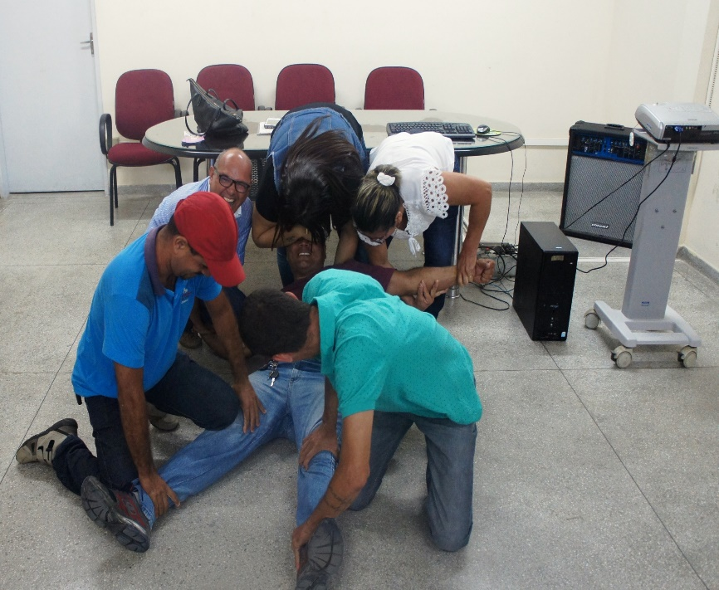
CONTENÇÃO MECÂNICA
Deve ser realizada seguindo algumas recomendações:
• 1) Preferentemente cinco pessoas devem estar envolvidas na contenção: uma que coordena e que dirige a palavra ao paciente, em geral o clínico, e outras quatro pessoas (uma para cada membro do corpo) com treinamento prévio neste tipo de procedimento.
• 2) A contenção deve ser de um material resistente (lençóis se possível).

Slide 37
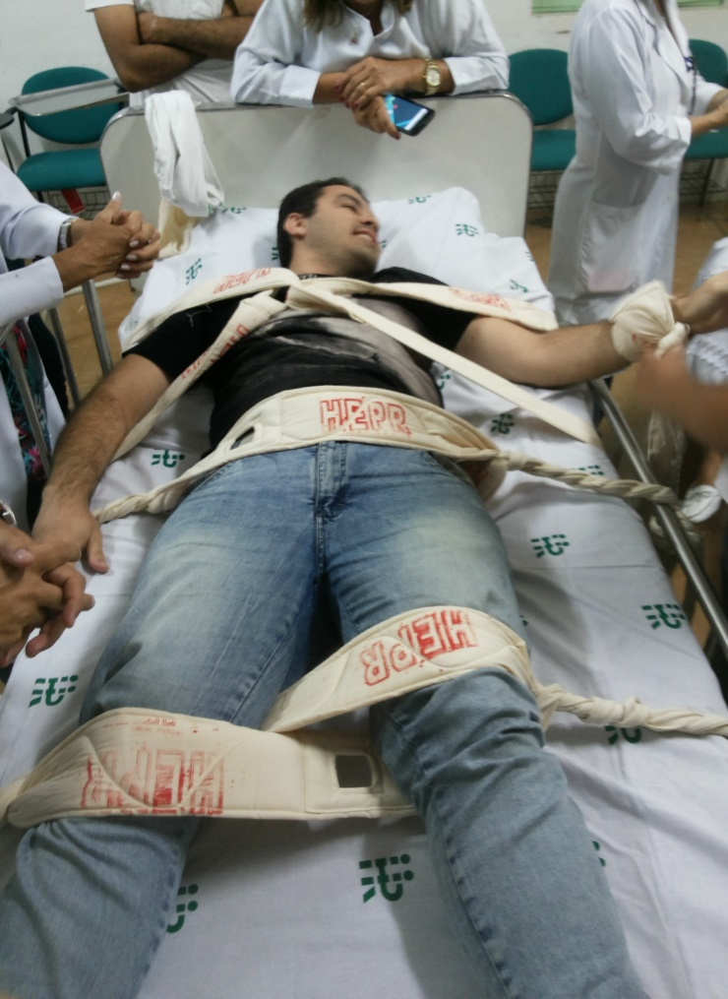
• 3) O paciente deve ser contido em decúbito lateral e com a cabeça levemente elevada. O decúbito dorsal com os braços abertos deixa o paciente em posição vulnerável. Além disso, aumenta o risco de aspiração, caso o paciente vomite.
• 4) Durante todo o procedimento, o paciente deve ser esclarecido sobre o que está sendo feito, bem como os motivos, tentando explicar o caráter não-punitivo do mesmo.

Slide 38
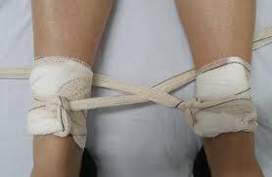
CONTENÇÃO MECÂNICA
• A contenção mecânica pode desencadear complicações clínicas graves, como desidratação, redução da perfusão em extremidades, fraturas, depressão respiratória e até mesmo morte súbita.
• A adequação do comportamento da equipe no manejo da situação é um aspecto fundamental para a prevenção de agressão física ou danos materiais.

Slide 39
• 5) O paciente contido deve ser constantemente observado, tanto em relação à segurança e conforto da contenção quanto a outros parâmetros, como sinais vitais e nível de consciência.
• 6) A contenção mecânica não deve ser vista como um procedimento isolado para o manejo do comportamento violento. A sua maior importância é propiciar a abordagem verbal do paciente de uma forma segura para ambos. Com o paciente contido é possível obter dados de história e estado mental que permitam um diagnóstico e uma conduta mais adequada, mesmo em termos psicofarmacológicos.

Slide 40
• 7) Durante todo o período de contenção NÃO se pode oferecer líquido ou alimento, sob hipótese alguma, devido ao grande risco de aspiração.
• 8) Em adultos o tempo máximo de contenção é de 4 horas, com supervisão direta e contínua dos dados vitais e conforto do paciente.
• 9) Depois de iniciar o procedimento de contenção física, não se deve voltar atrás na decisão sem justifica plausível ou procurar barganhar mesmo que esse prometa ficar tranquilo.
• 10) Todo paciente contido também deve ser medicado.

Slide 41
• 11) A retirada da contenção pode ser gradual e de comum acordo com o paciente.
• 12) Realizar os registros em prontuário com anotação dos detalhes, como razoes,duração e tipo da contenção física. Anotar qualquer lesão corporal ou informação relevante pregressa ao atual procedimento.
• 13) Proibido o uso destas técnicas em caráter coercitivo/punitivo

Slide 42
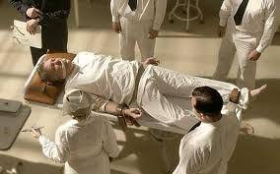
Contenção Mecânica
• Em dois pontos ( somente MMSS).
• Em quatro pontos (MMSS e MMII).
• Em cinco pontos (MMSS, MMII e TORAX).
• Lençol de contenção.
• Faixa de contenção no leito.
• Grupo de apoio – com auxílio de 8 pessoas.

Slide 43

Contenção Química
• TRANQUILIZAÇÃO RÁPIDA
– Entende-se por tranquilização rápida a obtenção de redução significativa dos sintomas de agitação e agressividade sem a indução de sedação mais profunda ou prolongada.

Slide 44
– O objetivo é tranquilizar o paciente o mais rapidamente possível, reduzindo o risco de auto e heteroagressividade e de ocorrência de efeitos colaterais, mas de maneira a permitir a continuidade da investigação diagnóstica e da abordagem terapêutica.
– devem ser evitados em pacientes intoxicados por outros depressores como álcool, barbitúricos ou com suspeita de traumatismo craniano.

Slide 45
Contenção Química
Entre as medicações mais utilizadas com a finalidade de controle da agitação psicomotora, estão:
• - Antipsicóticos convencionais: haloperidol e clorpromazina.
• - Benzodiazepínicos: diazepam, lorazepam e midazolam.
• - Antipsicóticos de nova geração: olanzapina, aripiprazol e ziprasidona.

Slide 46
• TRANQUILIZAÇÃO RÁPIDA BAIXA POTENCIA
(ex: clorpromazina)
– são medicações pouco seguras para uso no manejo de quadros agudos, podem provocar sedação excessiva, hipotensão, arritmias cardíacas e diminuição do limiar convulsivo.

Slide 47
• TRANQUILIZAÇÃO RÁPIDA ALTA POTENCIA
(ex: haloperidol)
– Apresentam menor incidência de sedação excessiva ou hipotensão, menor probabilidade de arritmias cardíacas e menor efeito na redução do limiar convulsivo.
– Por outro lado, têm maior chance de provocar sintomas extrapiramidais e acatisia (sofrimento significativo e diminuição da adesão ao tratamento de longo prazo).

Slide 48
• TRANQUILIZAÇÃO RÁPIDA NOVA GERAÇÃO
– Boa eficácia em reduzir a agitação, sem causar sedação excessiva e com menor risco de ocorrência de sintomas extrapiramidais.
– Custos maiores.
– Encontram-se disponíveis para uso parenteral, no Brasil:
- olanzapina, sendo preconizada dose inicial de 10mg por via intramuscular e dose máxima diária de 30mg,ziprasidona, na dose inicial de 10mg e máxima de 30mg ao dia. olanzapina injetável concomitantemente com benzodiazepínicos deve ser evitado, pelo risco de eventos adversos graves.
- ziprasidona intramuscular têm sido associados a um risco de aumento do intervalo QT, mas o evento parecer ser raro e associado a doses elevadas (maior que 80mg).

Slide 49
• TRANQUILIZAÇÃO RÁPIDA BENZODIAZEPÍNICOS:
– Diazepam, lorazepam e midazolam.
– Evitar o uso intramuscular do diazepam - via de absorção errática.
– O midazolam por via intramuscular reduz seu potencial de causar depressão respiratória, se comparada à administração endovenosa.
– O lorazepam pode ser administrado por via oral ou parenteral, mas apenas a formulação oral encontra-se comercialmente disponível no Brasil.

Slide 50
• TRANQUILIZAÇÃO RÁPIDA VIA INTRAMUSCULAR
– Necessidade de rápido início de ação ou falta de colaboração do paciente.
– A associação do haloperidol com um benzodiazepínico (no caso do Brasil,midazolam), tem sido proposta como a opção de melhor eficácia e de menor dose para obtenção de resposta e menor incidência de efeitos colaterais.
– No caso de prescrições adicionais, é recomendado que seja mantida a mesma droga (ou combinação de drogas), tendo-se em vista o aumento do risco de complicações com uso de polifarmácia.

Slide 51
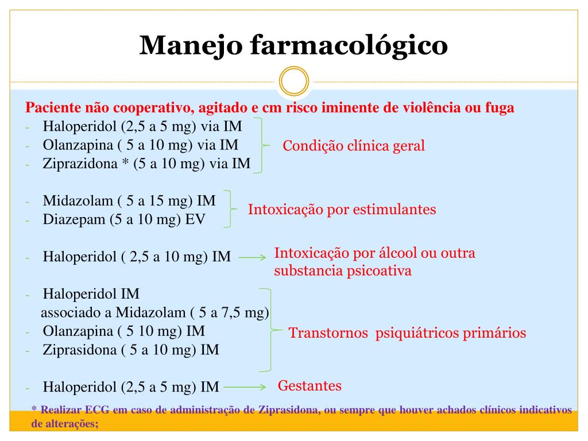

Slide 52
Saúde mental é transversal pois se articula e potencializa outros serviços/programas de saúde, assim como é intersetorial em sua essência.
Todo problema de saúde interfere de certa forma na saúde mental, e toda saúde mental é também produção de saúde.
Há sofrimento psíquico associado a toda e qualquer doença.

Slide 53
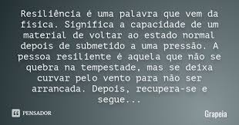

Slide 54




CONTATOS
NMOLOSSI@BOL.COM.BR
DR.JOAOFELIPEMOLOSSI
(49) 99907-9113
Dr. Joao Felipe Molossi

